Slide 1






KHỞI ĐỘNG

Slide 2
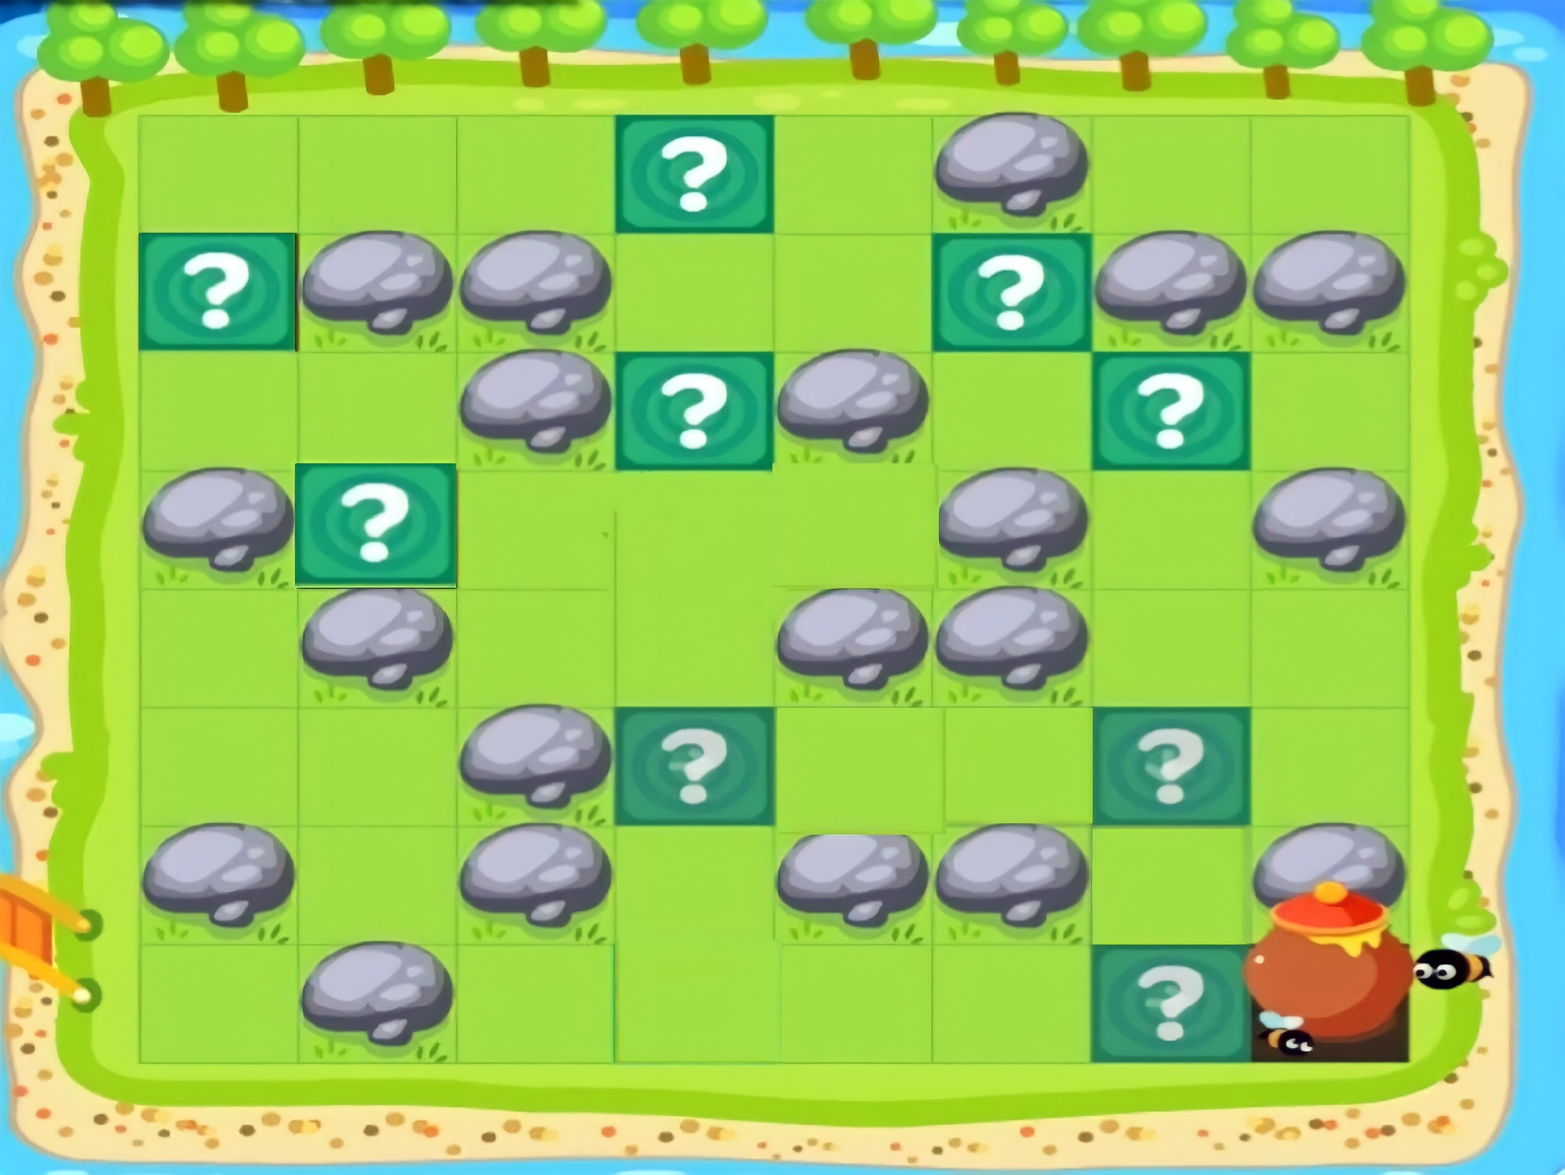


Slide 3









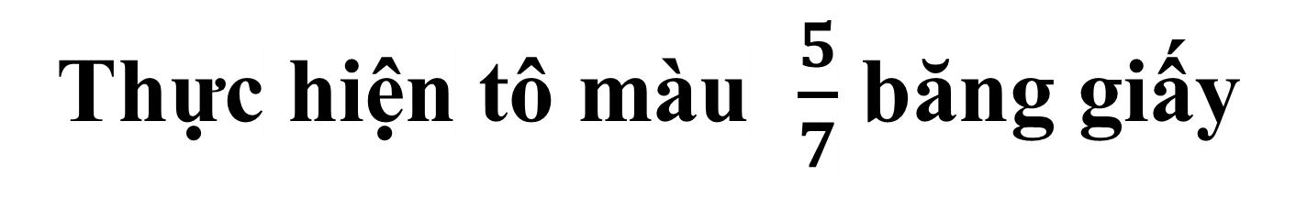
Thực hiện tô màu $\frac{5}{7}$ băng giấy
A
B
C
D

Slide 4


Slide 5


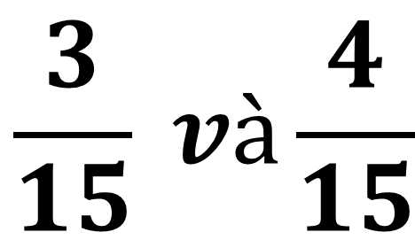

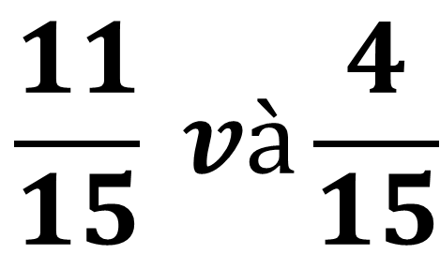


Quy đồng mẫu số hai phân số$\frac{1}{5} và\frac{4}{15}$ ta được
A
C
$$\frac{1}{5} và\frac{3}{15}$$
$$\frac{1}{5} và\frac{3}{15}$$
B
D
$$\frac{3}{15} và\frac{4}{15}$$
$$\frac{11}{15} và\frac{4}{15}$$

Slide 6


Slide 7





Rút gọn phân số $\frac{4}{12}$ ta được
A
B
$$\frac{1}{3}$$
$$\frac{8}{24}$$
C
D
$$\frac{1}{4}$$
$$\frac{2}{6}$$

Slide 8


Slide 9





Tính: $\frac{3}{5}+\frac{4}{5}= ?$
A
B
$$\frac{7}{10}$$
$$\frac{7}{5}$$
C
D
$$\frac{8}{9}$$
$$\frac{1}{5}$$

Slide 11






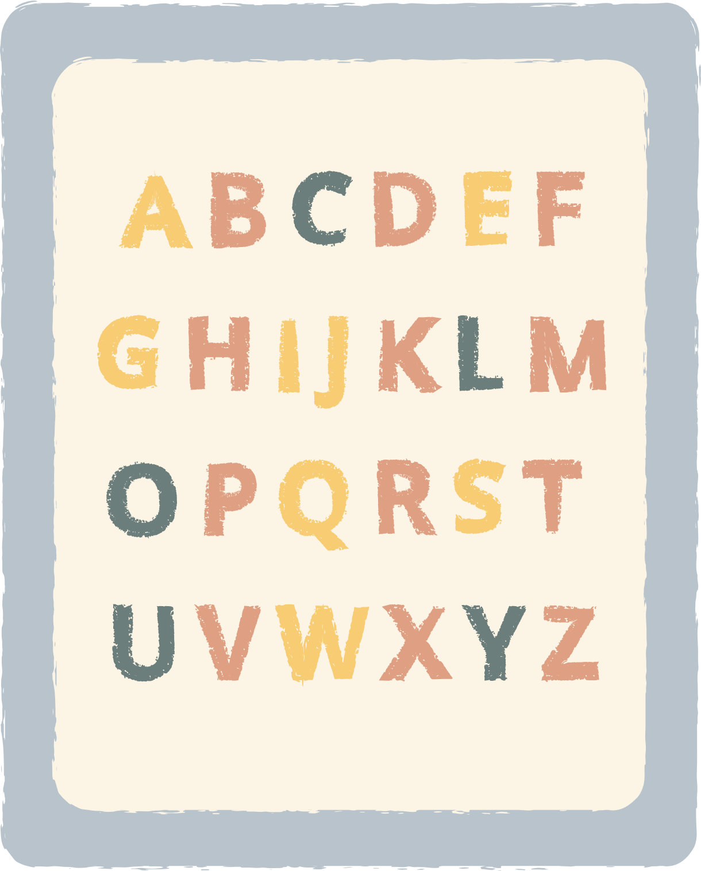




Slide 12
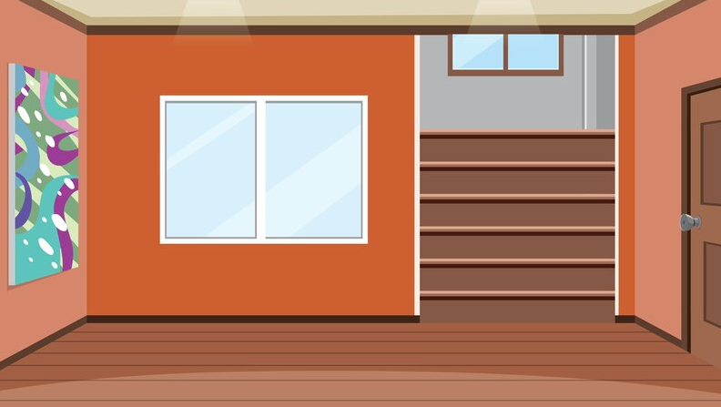

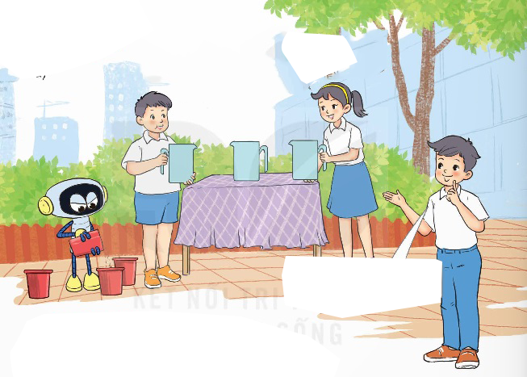
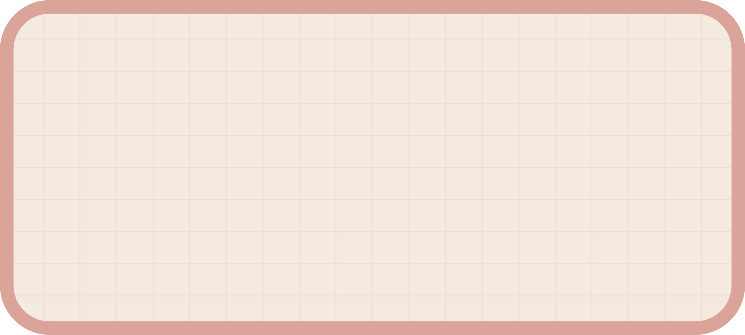

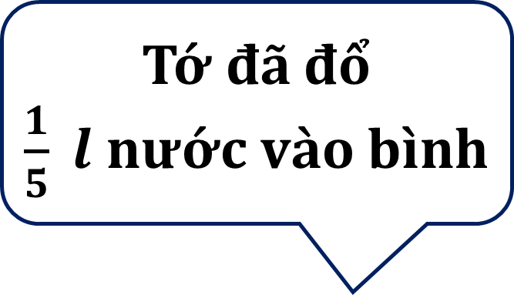
Tớ đã đổ $\frac{1}{5} l \text{n}\text{ướ}\text{c} \text{v}\text{à}\text{o} \text{b}\text{ì}\text{nh}$
Tớ đã đổ $\frac{1}{2} l \text{n}\text{ướ}\text{c} \text{v}\text{à}\text{o} \text{b}\text{ì}\text{nh}$
a)
Cả hai bạn đã đổ bao nhiêu phần lít nước vào bình?
Để cộng hai phân số khác mẫu số, ta phải làm thế nào?

Slide 13
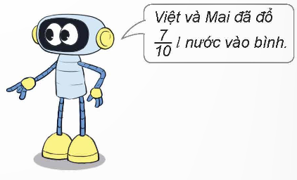
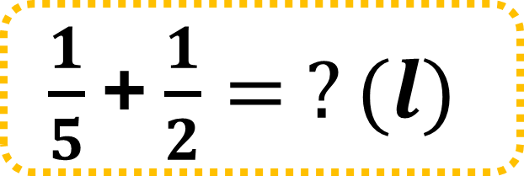
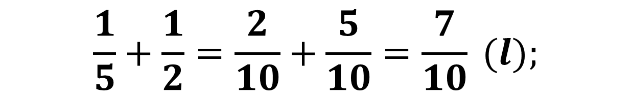
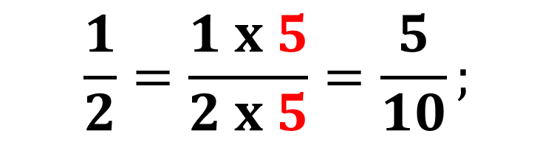
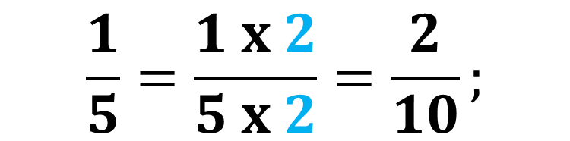
$\frac{1}{5}$ + $\frac{1}{2}= ?(l)$
Quy đồng mẫu số:
Hai mẫu số 5 và 2 không chia hết cho nhau.
Lấy mẫu số chung là tích của hai mẫu số (5 × 2 = 10).
$$\frac{1}{5}=\frac{1 x 2}{5 x 2}=\frac{2}{10};$$
$$\frac{1}{2}=\frac{1 x 5}{2 x 5}=\frac{5}{10};$$
Thực hiện phép cộng:
$$\frac{1}{5}+\frac{1}{2}=\frac{2}{10}+\frac{5}{10}=\frac{7}{10} (l);$$

Slide 14
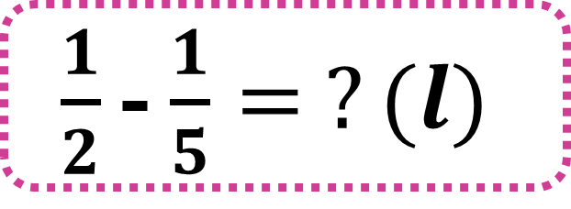

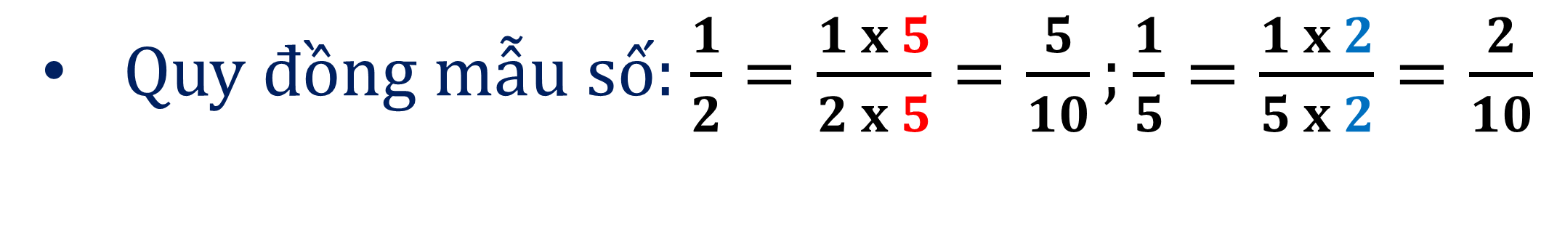
b) Mai và Việt, ai đổ nước vào bình nhiều hơn và nhiều hơn bao nhiêu lít nước?
Quy đồng mẫu số: $\frac{1}{2}=\frac{1 x 5}{2 x 5}=\frac{5}{10};\frac{1}{5}=\frac{1 x 2}{5 x 2}=\frac{2}{10}$
$\frac{1}{2}$ - $\frac{1}{5}= ?(l)$
Thực hiện phân số: $\frac{1}{2}−\frac{1}{5}=\frac{5}{10} −\frac{2}{10}=\frac{3}{10} l$
Muốn cộng (hoặc trừ) hai phân số khác mẫu số, ta quy đồng mẫu số rồi cộng (hoặc trừ) hai phân số đã quy đồng mẫu số.

Slide 15








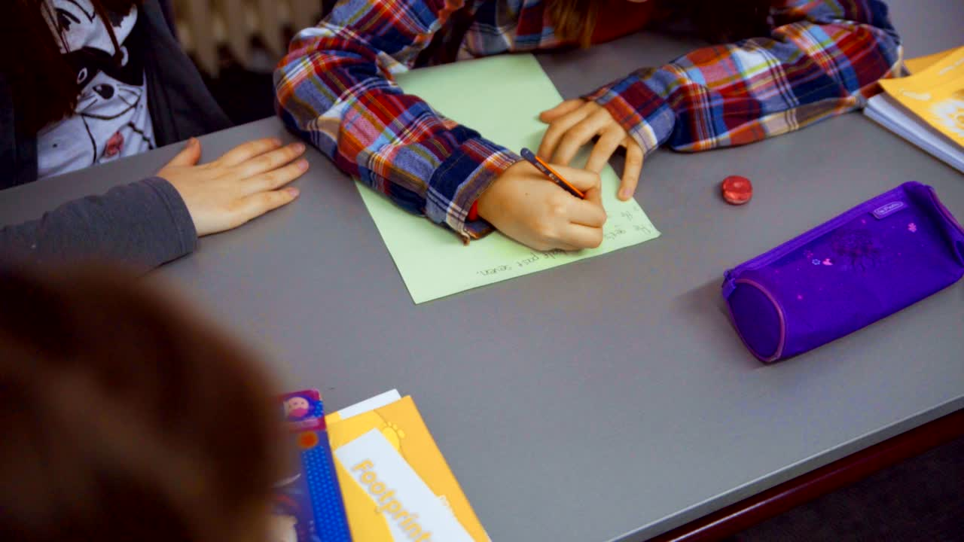


Quy trình cộng hai phân số khác mẫu số
+ Quy đồng mẫu số
+ Thực hiện cộng hai phân số cùng mẫu số
+ Kết luận

Slide 16


Ví dụ
$$\frac{2}{3}+\frac{5}{9}$$
Thực hiện phép tính:

Slide 17






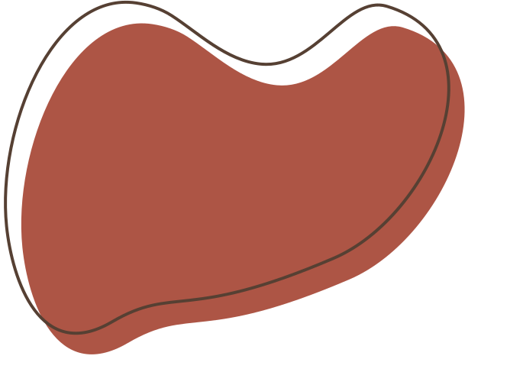

Slide 18
1
Tính
$$a) \frac{1}{7}+\frac{1}{9} \frac{3}{11}+\frac{7}{12} \frac{13}{5}+\frac{7}{6}$$
$$b) \frac{1}{4}−\frac{1}{9} \frac{2}{5}−\frac{1}{4} \frac{11}{7}−\frac{5}{8}$$

Slide 19
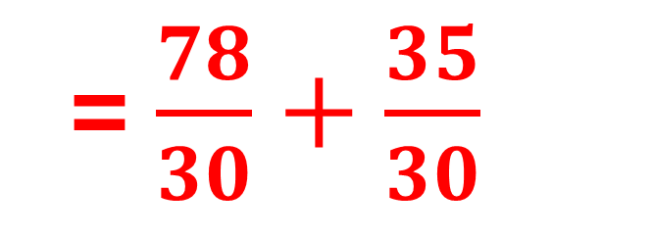
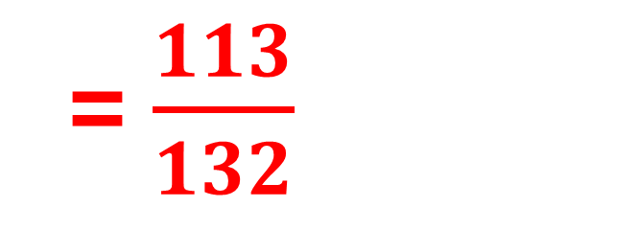
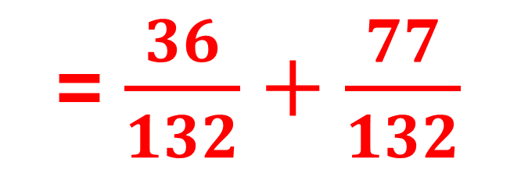
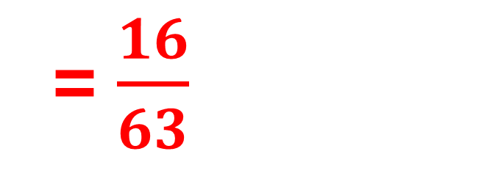
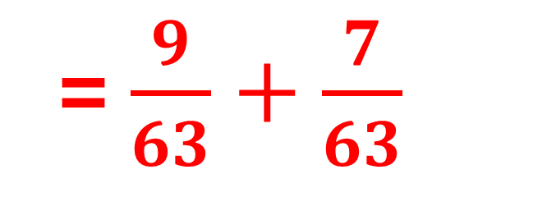
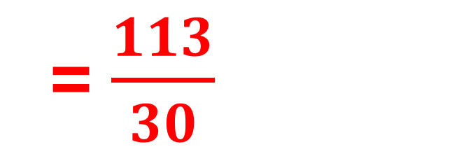
$$a) \frac{1}{7}+\frac{1}{9} \frac{3}{11}+\frac{7}{12} \frac{13}{5}+\frac{7}{6}$$
= $\frac{9}{63}+\frac{7}{63}$
= $\frac{36}{132}+\frac{77}{132}$
= $\frac{78}{30}+\frac{35}{30}$
= $\frac{16}{63}$
= $\frac{113}{132}$
= $\frac{113}{30}$

Slide 20






$$b) \frac{1}{4}−\frac{1}{9} \frac{2}{5}−\frac{1}{4} \frac{11}{7}−\frac{5}{8}$$
= $\frac{9}{36}−\frac{4}{36}$
= $\frac{8}{20}−\frac{5}{20}$
= $\frac{88}{56}−\frac{35}{56}$
= $\frac{5}{36}$
= $\frac{3}{20}$
= $\frac{53}{56}$

Slide 21

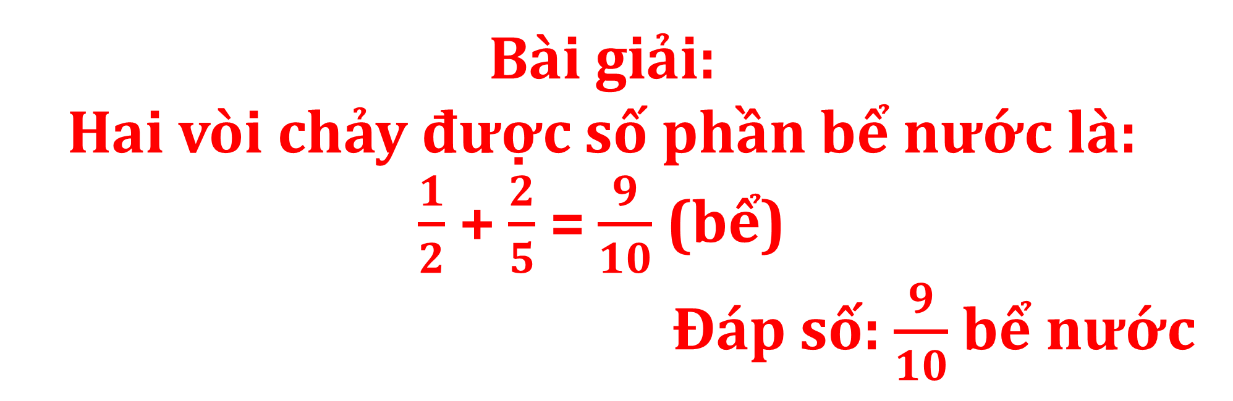
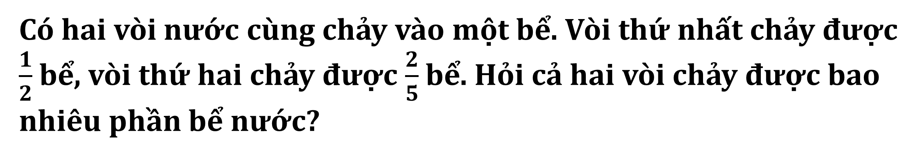
2
Có hai vòi nước cùng chảy vào một bể. Vòi thứ nhất chảy được $\frac{1}{2}$ bể, vòi thứ hai chảy được $\frac{2}{5}$ bể. Hỏi cả hai vòi chảy được bao nhiêu phần bể nước?
Bài giải:
Hai vòi chảy được số phần bể nước là:
$\frac{1}{2}$ + $\frac{2}{5}$= $\frac{9}{10}$(bể)
Đáp số: $\frac{9}{10}$ bể nước

Slide 22


Slide 23



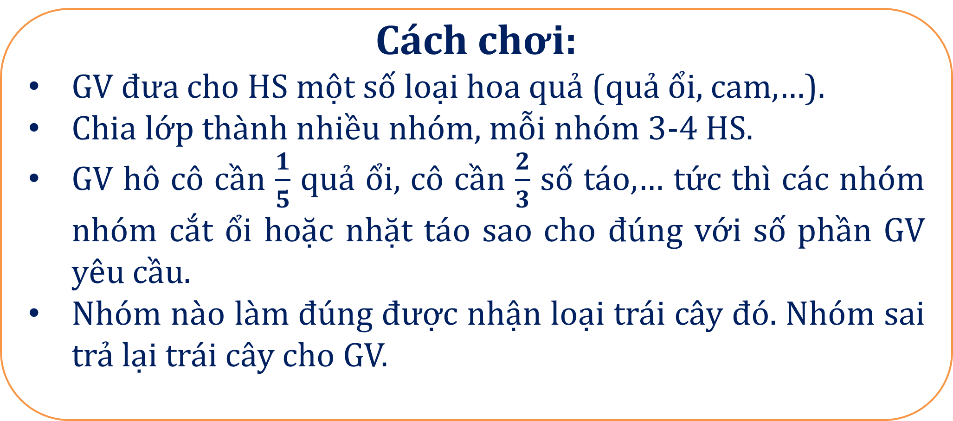
Cách chơi:
GV đưa cho HS một số loại hoa quả (quả ổi, cam,…).
Chia lớp thành nhiều nhóm, mỗi nhóm 3-4 HS.
GV hô cô cần $\frac{1}{5}$ quả ổi, cô cần $\frac{2}{3}$ số táo,… tức thì các nhóm nhóm cắt ổi hoặc nhặt táo sao cho đúng với số phần GV yêu cầu.
Nhóm nào làm đúng được nhận loại trái cây đó. Nhóm sai trả lại trái cây cho GV.

Slide 24

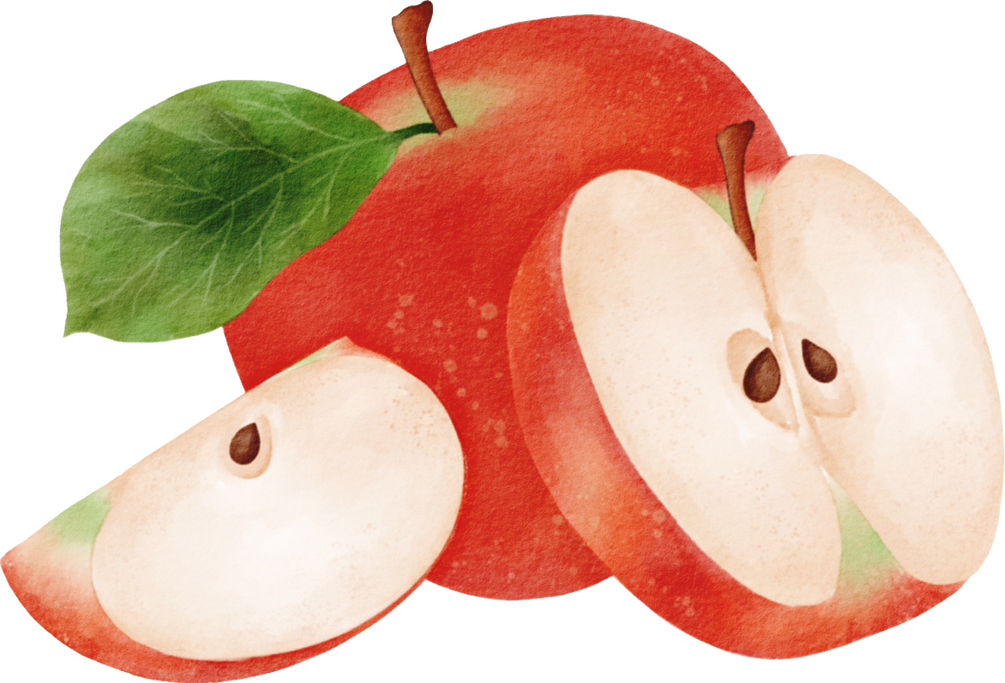


Slide 25




